Slide 1
判斷公司成長表現
以財務指標分析
機器學習 第二組 組員 ： 黃碩彥、魏嗣宸、劉昊東、李冠瑩

Slide 2
Table of contents
01
研究目的
02
文獻回顧
03
資料來源及選取變數
04
資料處理
05
研究方法
06
研究結果

Slide 3
研究目的
總資產周轉次數
Total asset turnover
資產收益率
負債比率
ROA
Debt ratio
公司成長狀況是檢驗企業生存和發展潛力的最基本最客觀的標準，反應公司可否在市場中可持續性經營。我們欲通過重要財務指標來對公司成長性進行分析。
公司成長狀況通過稅後淨利成長率來代表
公司成長
Company growth
自由現金
Free cash
營業毛利率
股東權益收益率
Operating gross profit margin
ROE

Slide 4
文獻回顧
2011
2011
孫鈮, 沈聖, & 應磊. 財務視角下上市公司成長性的影響因素實證研究—以 A 股上市信息技術行業為例.
鄢波, 杜勇, & 阮敏彥. 上市公司成長性與財務指標的相關性研究
1999
吳世農, 李常青, & 余瑋. 我國上市公司成長性的判定分析和實證研究

Slide 5
資料來源及選取變數
04 complete
03 模型 model
K means 、隨機森林
02 選取指標
從經營指標，償債指標以及獲利能力指標中進行選取.
01 資料來源與預處理
TEJ資料庫、去除空值、標準化、 PCA處理

Slide 6
預測目標變數
成長率平均數
以被解釋變數的成長率平均數為標準，分兩類計算，解釋能力為88.4%.
四分位距
以敘述統計中，四分位距分別為Ｑ1、Ｑ2、Ｑ3為基準，分為四類，解釋能力為45.6%

Slide 7
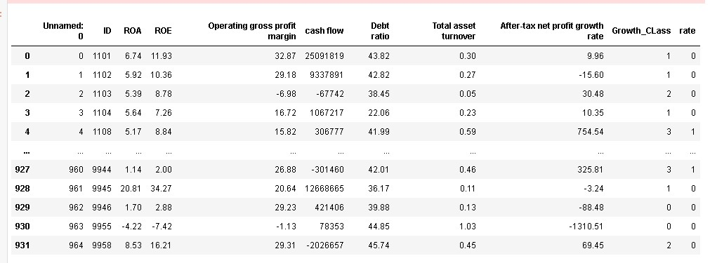
資料Data
資料共932筆

Slide 8
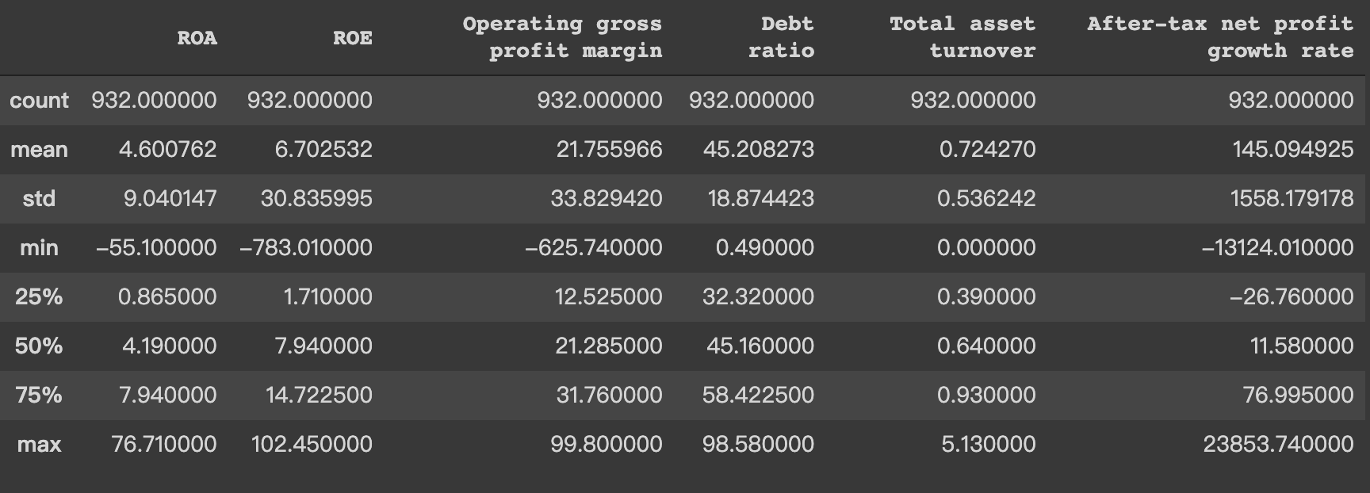
敘述統計

Slide 9
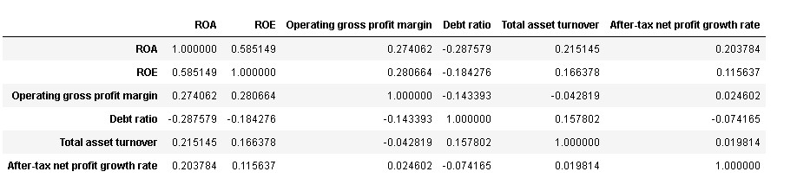
相關係數

Slide 10
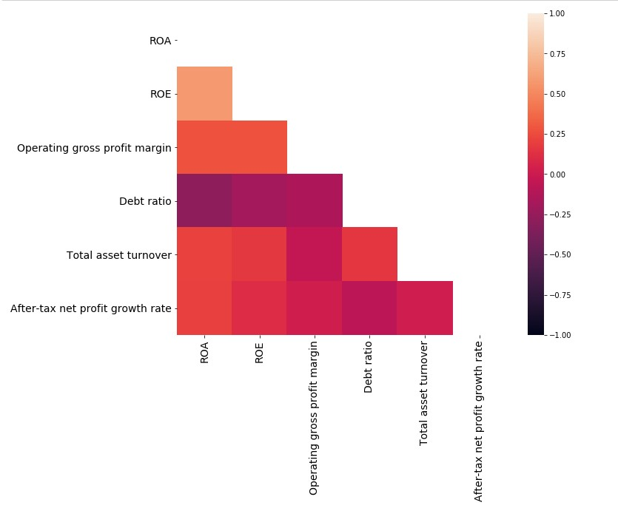
相關係數

Slide 11
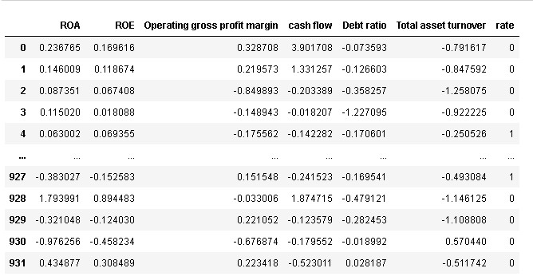
資料標準化

Slide 12
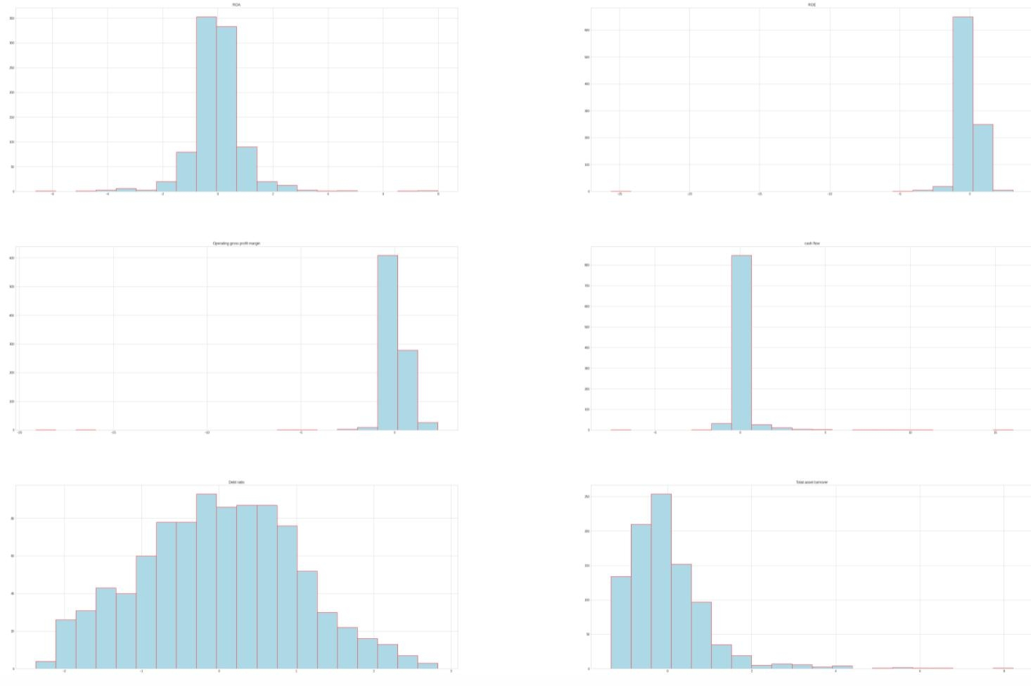
EDA探索資料分析
ROA
ROE
Operating growth profit margin
cash flow
Debt ratio
Total asset turnover

Slide 13
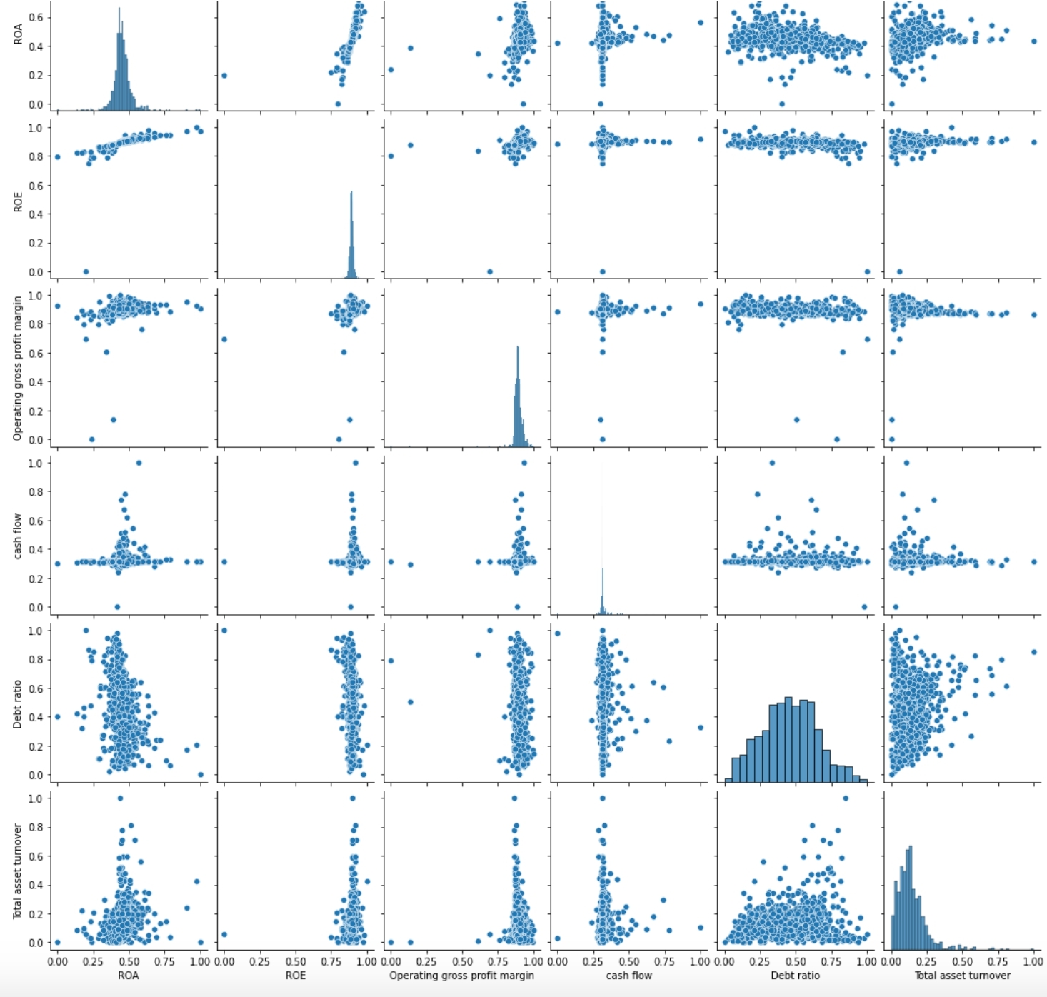
EDA探索資料分析

Slide 14
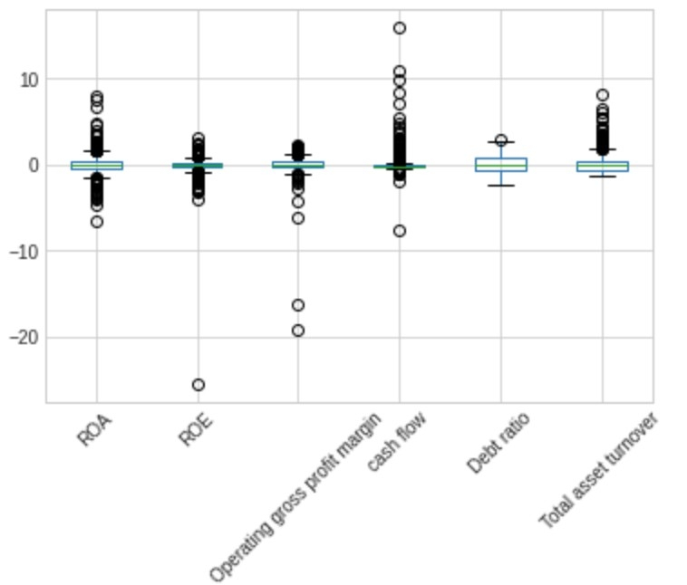
EDA探索資料分析

Slide 15
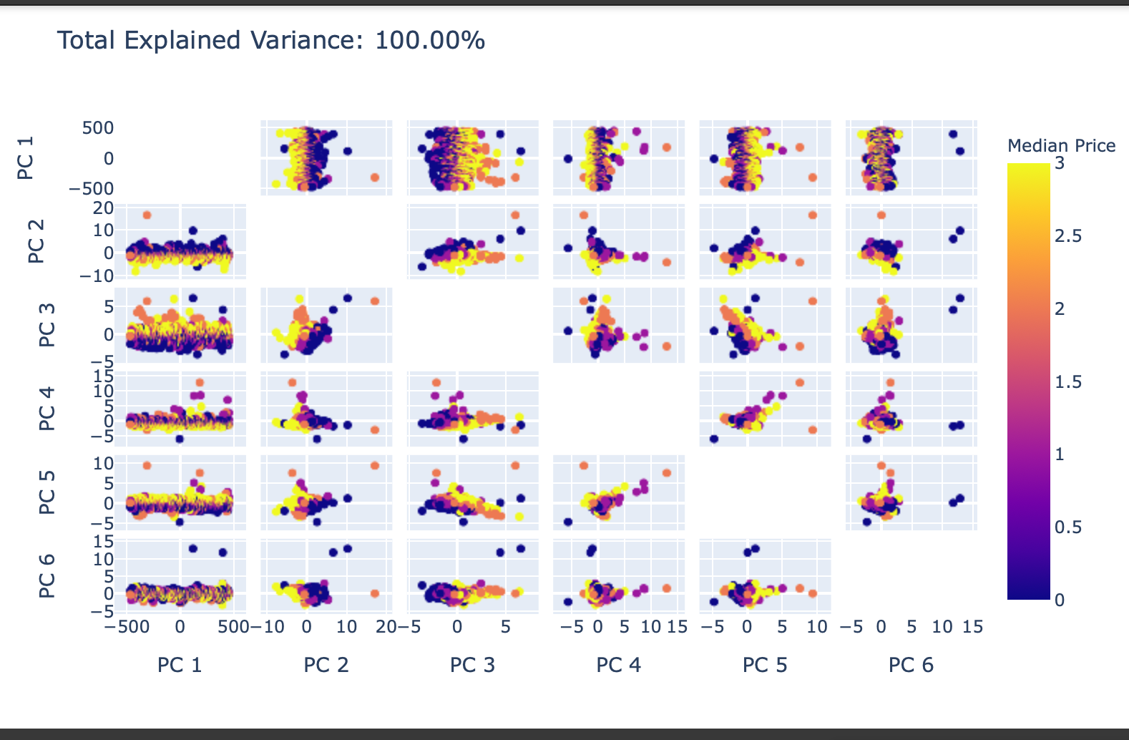
PCA主成分分析

Slide 16
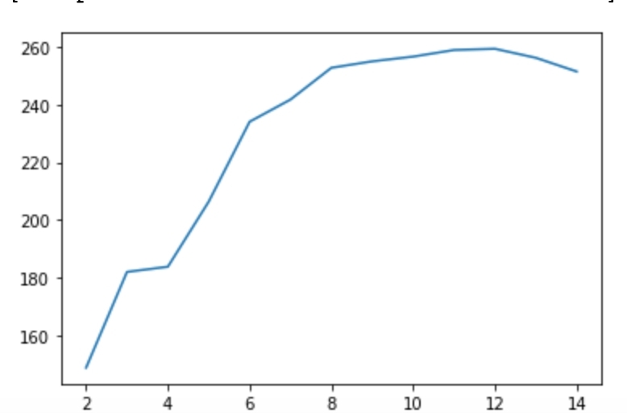
K means 處理

Slide 17
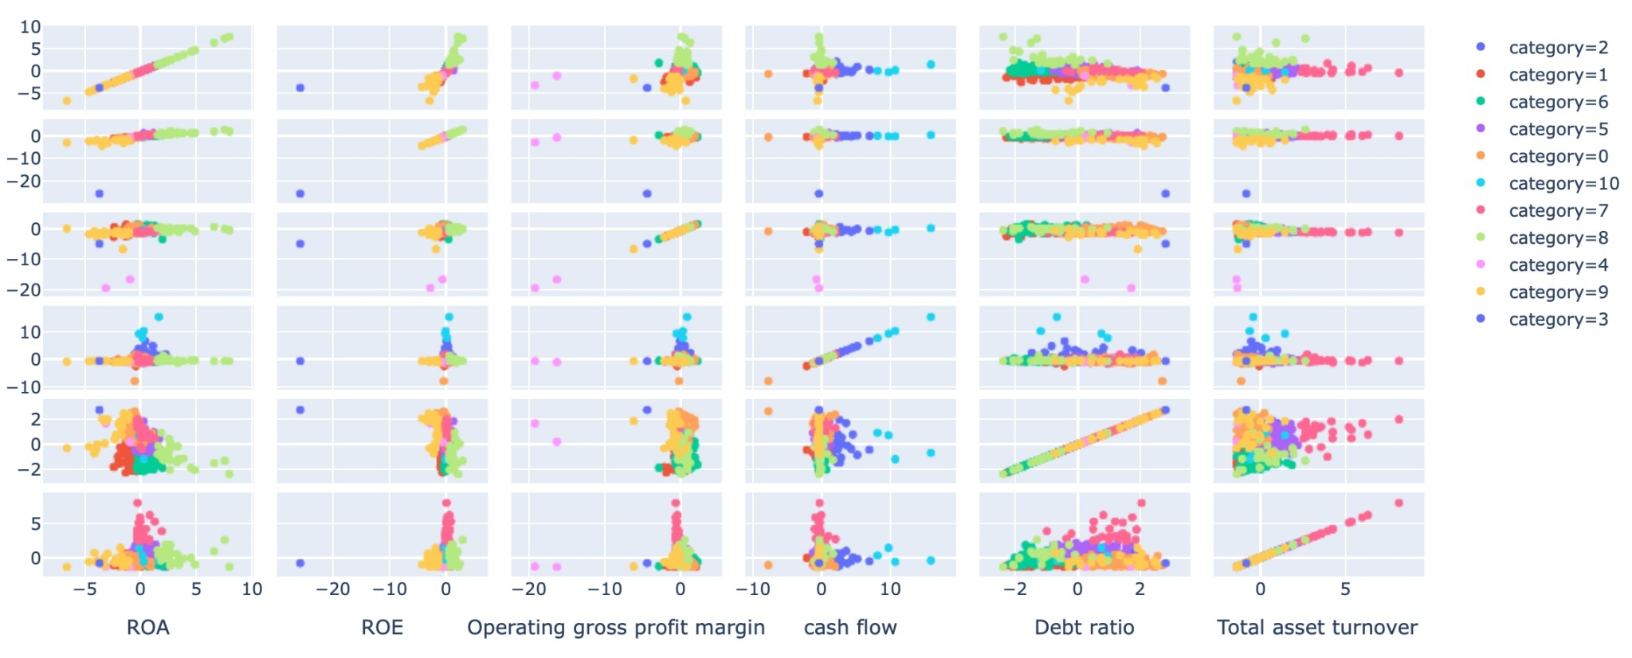
K means 處理

Slide 18
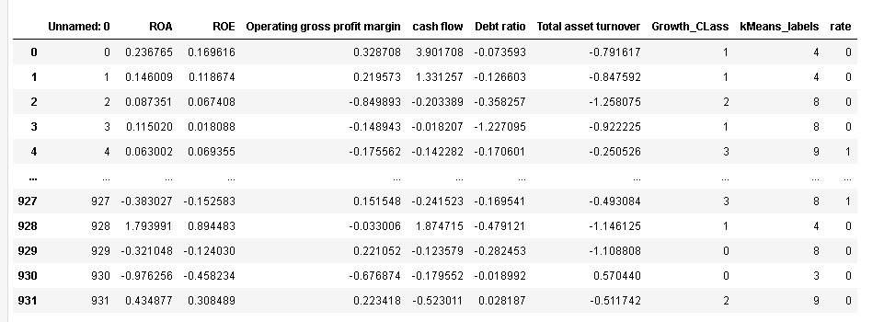
K means 分群特徵

Slide 19
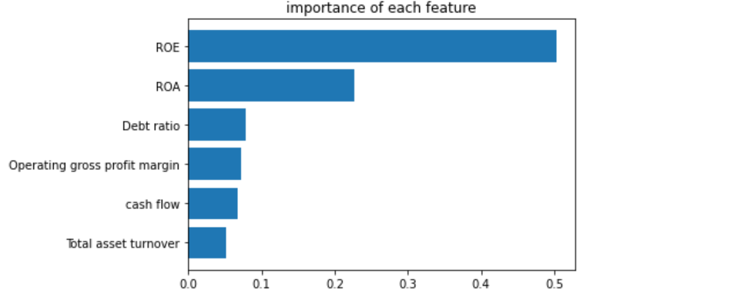
隨機森林

Slide 20
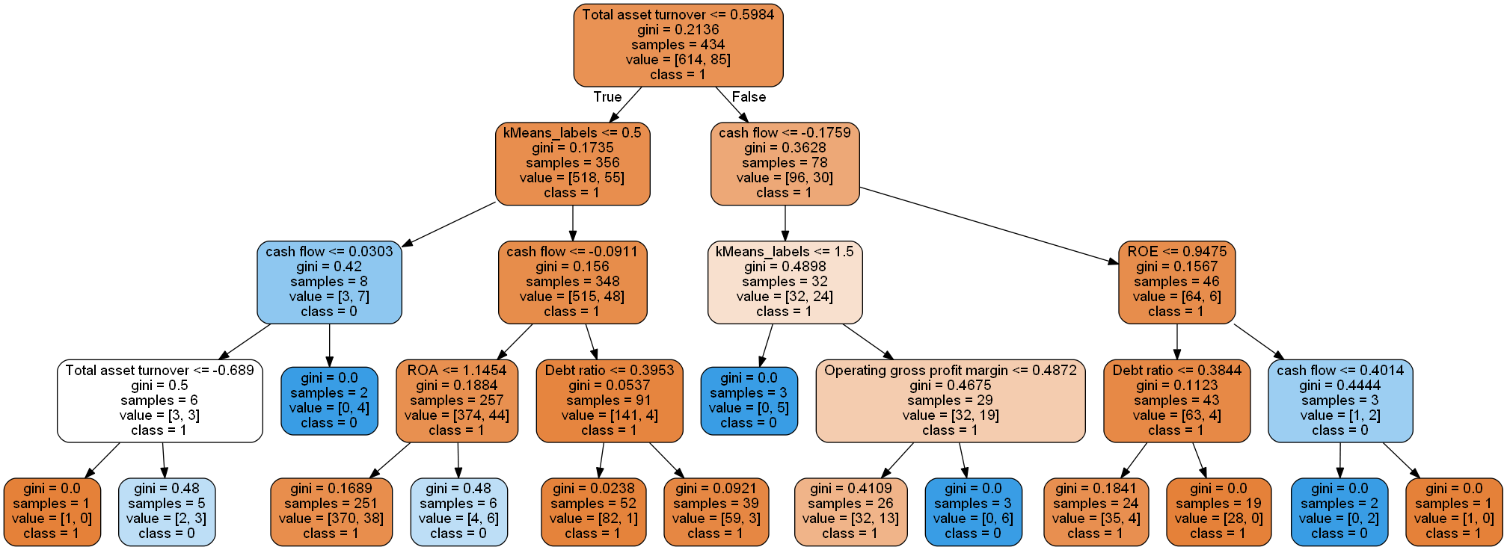
隨機森林
準確率87%

Slide 21
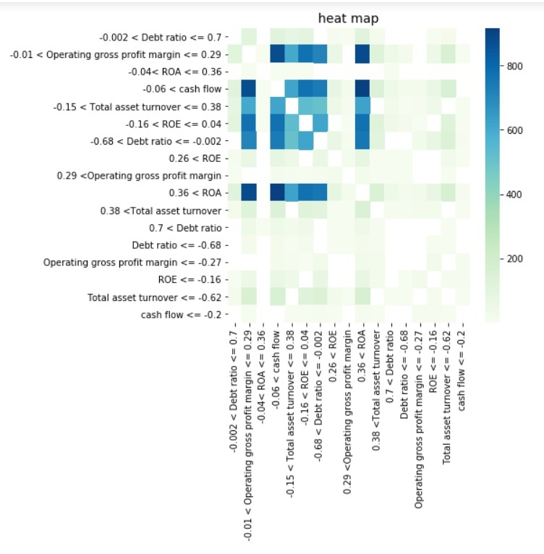
A matrix

Slide 22
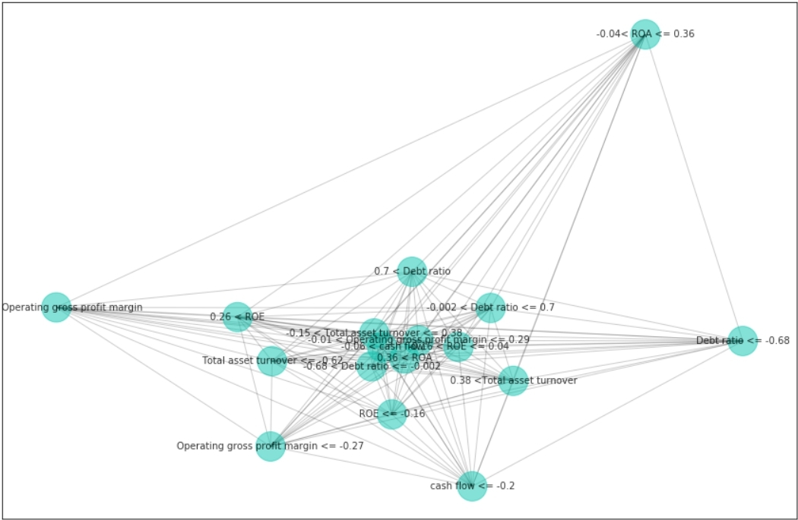
A matrix

Slide 23
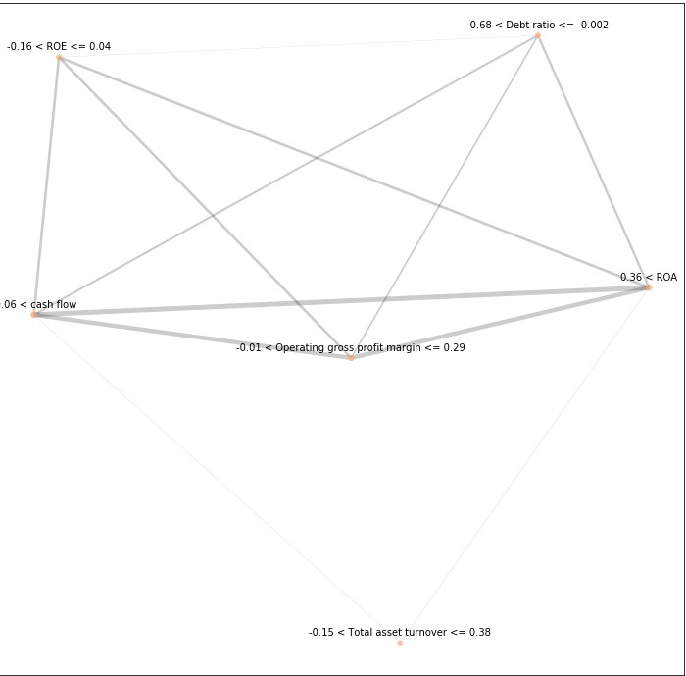
A matrix

Slide 24
THANK YOU
謝謝各位的耐心聆聽

